Slide 1

Технология формирующего оценивания

Slide 2
Двойная рефлексия
Вопрос | Начало занятия | Конец занятия
Я знаю почему необходимо изменить подходы к оцениванию
Я знаю, что такое формирующее оценивание
Я знаю технологию проведения формирующего оценивания
Я знаю приемы формирующего оценивания и умею их применять
0 - нет
1 - частично
2 - да
1

Slide 3

Видео

Slide 4
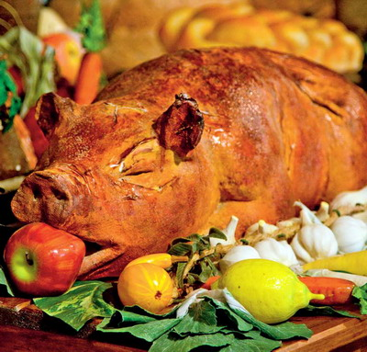
Взвешивание не делает свинью жирнее
(Американская поговорка)

Slide 5
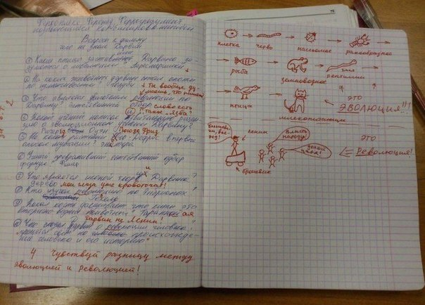

Slide 6
Практическое задание 1

Slide 7
Технология формирующего оценивания
Спланировать образовательные результаты учащихся по темам.
Спланировать цели урока как образовательные результаты деятельности учащихся.
Сформировать задачи урока как шаги деятельности учащихся.
Сформулировать конкретные критерии оценивания деятельности учащихся на уроке.

Slide 8
Цель урока
Ученик должен научиться показывать на карте территории европейских государств раннего средневековья;
Создать условия для того, чтобы ученик научился объяснять причины, итоги и последствия распространения христианства в Европе».
Рассказать об использовании простых времен.
Создать условия для формирования и развития ценностного отношения обучающихся по самоопределению через организацию учебного сотрудничества при осуществлении сравнения, для подведение под понятие «начальная форма» и правильного определения формы слов – названий предметов и изменения их по числам

Slide 9
Технология формирующего оценивания
5.Оценить деятельность учащихся по критериям.
6.Осуществить обратную связь учитель-ученик, ученик-ученик, ученик-учитель.
7.Сравнить результаты учащихся с предыдущим уровнем их достижений.
8.Определить место учащегося на пути достижения поставленной цели.
9.Откорректировать образовательный маршрут учащихся.

Slide 10
Обратная связь
1. От учителя к ученику.
2. От ученика к ученику.
3. От ученика к учителю.

Slide 11
Типичные ошибки
Неправильная постановка целей и задач урока.
Трудные критерии оценивания.
Временные затраты.
Подмена взаимооценки взаимопроверкой.
Результаты самооценки.
Оценивается результат, а не процесс.
Формальная рефлексия и обратная связь.

